Slide 1
Diencephalon. Kerne vom Thalamus.
Dr. Szabó Arnold
szabo.arnold@med.semmelweis-univ.hu
Semmelweis Universität
Anatomisches, Histologisches und Embryologisches Institut
15. Oktober 2019.

Slide 2
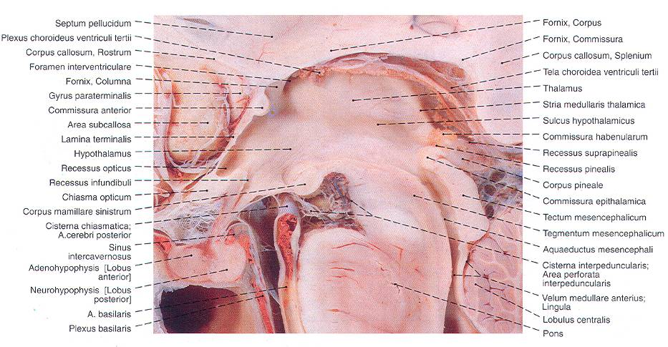
Diencephalon – Mediansagittalschnitt

Slide 3
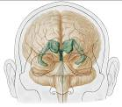
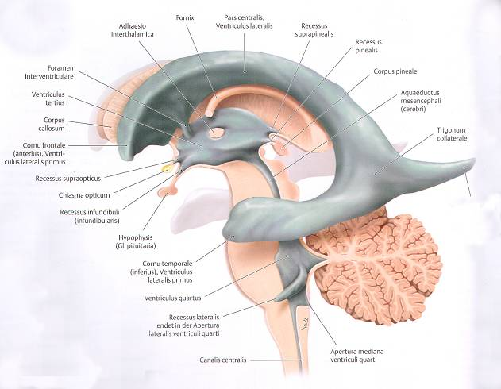
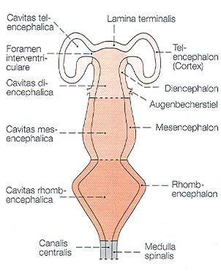
Ventrikelsystem
Cornu
occipitale

Slide 4
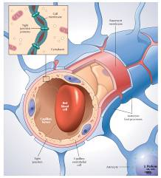
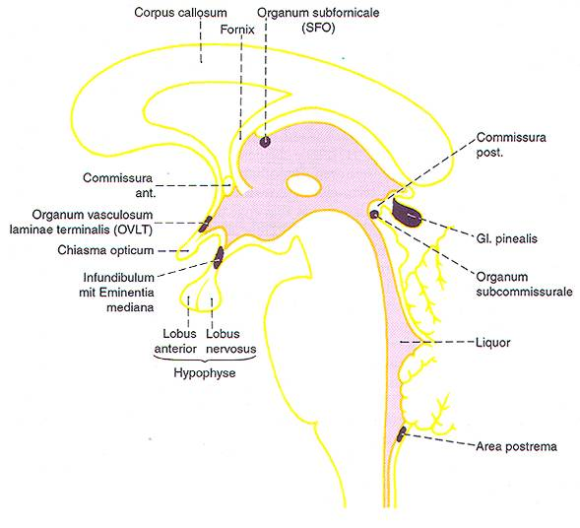
Zirkumventrikuläre Organe
Nahrungsaufnahme
Energiehaushalt
Blutvolumen und Blutosmolalität
Blutdruck
Körpertemperatur

Slide 5
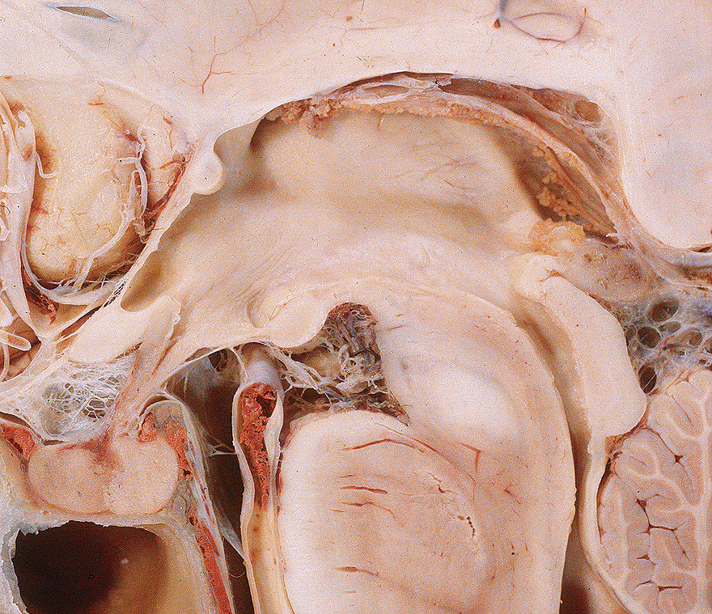
Diencephalon – Mediansagittalschnitt
Thalamus (mit Metathalamus)
Hypothalamus
Epithalamus
Subthalamus

Slide 6
Funktionen des Hypothalamus
Integration und Modulation der autonomen (vegetativen) Funktionen
- Sympathische und parasympathische Zentren
- Steuerung der Körpertemperatur, Blutdruck, Osmolarität (Homeostase)
- Steuerung der Wasser- und Nahrstoffaufnahme
Steuerung der circadianen Rhytmik und vom Schlaf
Beeinflussung des Sexualverhaltens
Endokrines Organ: Sekretion von Oxytocyn und Vasopressin
Steuerung der endokrinen Funktion der Hypophyse durch Statine und Liberine

Slide 7
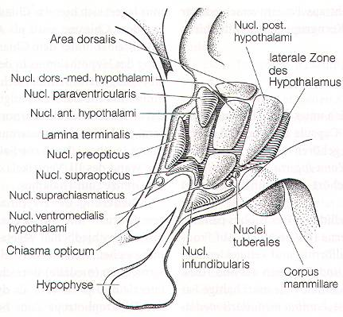
Hypothalamus
Hypophysäre Kerne (neuroendokrine Funktion)
-Parvozelluläre Kerne
Statine – Liberine
- Magnozelluläre Kerne
Vasopressin (ADH), Oxytocin
Nicht-Hypophysäre Kerne (neurale Funktion)
Verbindungen zum Limbischen System
Diencephalon
Hirnstamm
Rückenmark

Slide 8
Hypothalamus - Hypophysäre Kerne I.
Parvozelluläre (kleinzellige) neuroendokrine Kerne
Liberine fördern die Hormonsynthese und Abgabe in der Hypophyse
- TRH (Thyreotropin-Releasinghormon, Thyreoliberin)
→ Stimuliert die Ausschüttung von TSH
- CRH (Corticotropin-releasing Hormone, Corticoliberin)
→ Stimuliert die Ausschüttung von ACTH
- GnRH (Gonadotropin-Releasing-Hormon, Gonadoliberin)
→ Stimuliert die Ausschüttung von FSH und LH
- GHRH (Growth-hormone-Releasinghormon, Somatoliberin)
→ Stimuliert die Ausschüttung von Somatropin (GH)
Statine hemmen die Hormonsynthese und Abgabe in der Hypophyse
- Somatostatin (Growth Hormone-Inhibitinghormon, GHIH)
→ Hemmt die Ausschüttung von Somatropin (GH)
- Dopamin
→ Hemmt die Ausschüttung von Prolaktin (PRL)

Slide 9
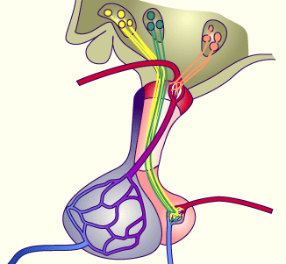
Hypothalamus - Hypophysäre Kerne II.
Magnozelluläre (großzellige) neuroendokrine Kerne
Nucleus paraventricularis (NPV)
Nucleus supraopticus (NSO)
Oxytocin
→ Kontraktion der Gebärmuttermuskulatur
→ Milchejektion
Vasopressin (Antidiuretisches Hormon, Adiuretin, ADH)
→ Reguliert die Osmolalität des Blutes durch
Wasserrückresorption in der Niere
Die hormone Oxytocin und Vasopressin werden in den
magnozellulären Kernen des Hypothalamus synthetisiert,
und durch axonalen Transport in die Hypophysenhinterlappe (Neurohypophyse)
Transportiert. Die Hormone werden dort gespeichert und bei Bedarf in die
Blutbahn abgegeben.
Nucleus supraopticus
Nucleus paraventricularis
Parvozelluläre
Kerne
http://www.unifr.ch/anatomy/elearningfree/allemand/biochemie/endokrin/hypophyse/d-hypophyse.php

Slide 10
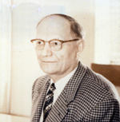
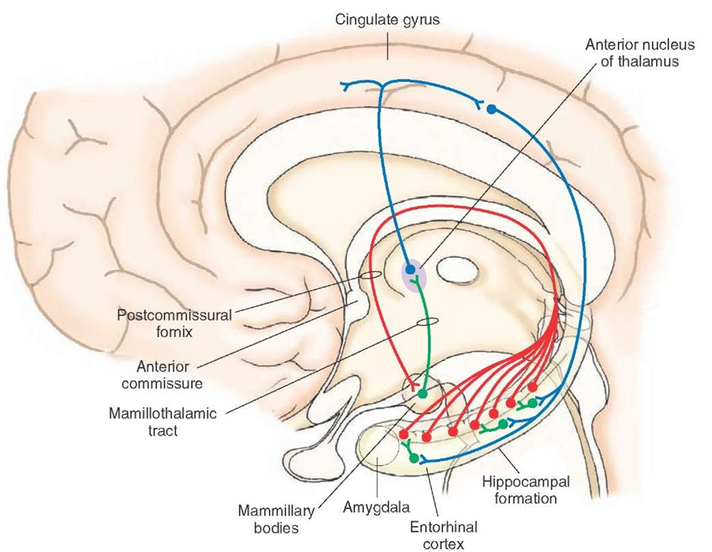
Hypothalamus – Nicht-Hypophysäre Kerne
Nuclei mammilares
- Schaltstelle vom Papez-Kreis (Limbisches System)
- Verbindung mit den vorderen Thalamuskerne (Fasc. mammilothalamicus)
- Verbindung mit dem Tegmentum des Mesenchephalons
(Fasc. mammilotegmentalis)
- Schaltstelle vom Papez-Kreis (Limbisches System)
-Wenn der Kreis unterbrochen wird, neue Informationen können nicht mehr ins
Gedächtnis eingebaut werden
Papez-Kreis: Hippocampus→ Fornix → Corpus mamillare →
Fasciculus mammilothalamicus → vordere Thalamuskerne →
Gyrus cinguli → Hippocampus
James Wenceslas Papez
(1883–1958)

Slide 11
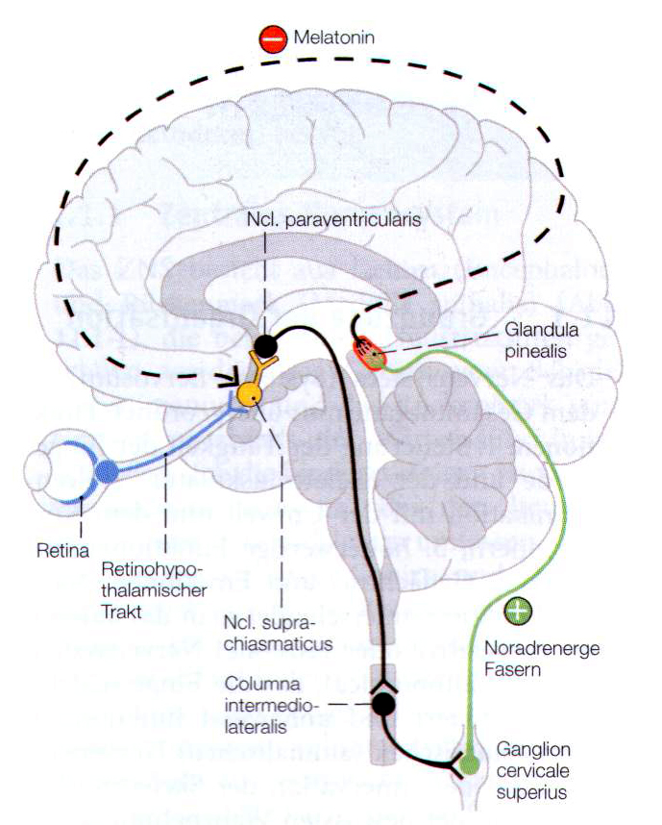
Hypothalamus – Nicht-Hypophysäre Kerne
Nucleus suprachiasmaticus
→ Er reguliert als intrinsic Zeitgeber den Tag-
Nacht-Rythmus
→ Der Kern erhält afferenzen aus der Retina
durch Kollateralen der Sehbahn
→Er reguliert die Melatoninsythese des Corpus
pineale
→Die Synthese des Melatinins wird durch das
Licht gehemmt, und es wird in Dunkelheit
freigesetzt
→Das Melatonin fördert den Schlaf und es hat
starke antigonadotrope Wirkung
→Melatonin kann bei Jetlag und
Schlafstörungen (Insomnie) als
Arzneimittel verwendet werden

Slide 12
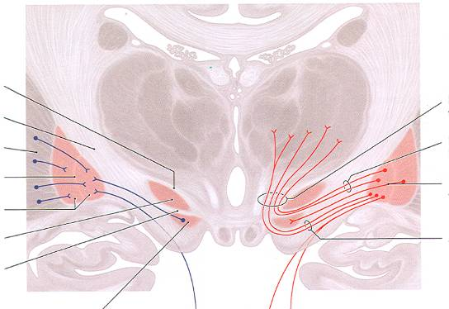
Subthalamus
Forel-Feld H1
Capsula interna
Putamen
Globus pallidus
Zona incerta
Forel-Feld H2
Nucleus subthalamicus
Extrapyramidalsystem

Slide 13
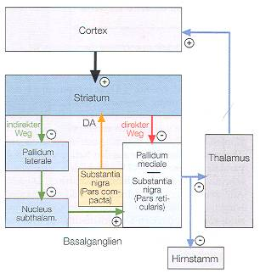
Subthalamus
Eine Läsion des Nucleus subthalamicus führt zum Krankheitsbild des Ballismus oder bei einseitiger Störung zum Hemiballismus.
Betroffene Patienten führen unwillkürlich plötzlich einsetzende schleudernde, wurfartige Bewegungen vor allem im Bereich der Arme aus. Gezielte Bewegungen sind dabei nicht mehr möglich. Der Patient gefährdet sich durch die unkontrollierten Bewegungen selbst.

Slide 14
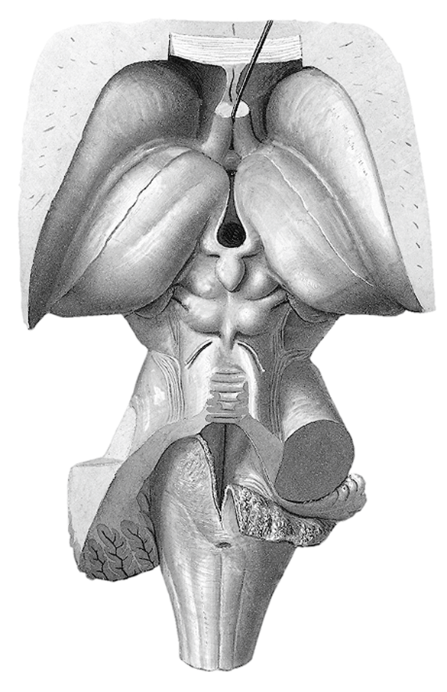
Epithalamus
Nuclei habenulares
Comissura habenularum
Stria medullaris thalami
→ Sie gehören zum limbischen System
Comissura posterior
→ Sie enthält Verbindungen zwischen Nuclei
pretectales und okulomotorischen
Hirnnervenkerne (siehe visuelles System)
Glandula pinealis
→ Sie produziert das Hormon Melatonin (siehe
endokrines System)
Organum subcomissurale
→ Ein zirzumventrikuläres Organ

Slide 15
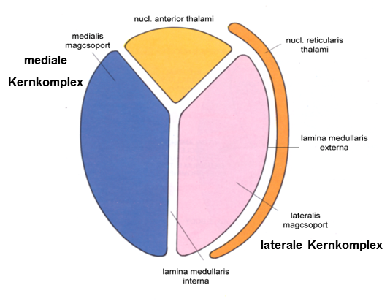
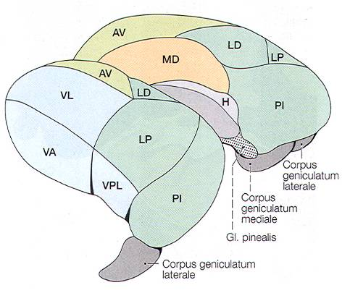
Die Kerngruppen vom Thalamus
Vordere Kerngruppe
Intrathalamische Marklamellen
Lamina medullaris lateralis (externa)
Lamina medularis medialis (interna)
Vordere Kerngruppe
Nuclei anteriores (AV)
Mediale Kerngruppe
N. medialis dorsalis (MD)
Laterale Kerngruppe
N. lateralis dorsalis (LD)
N. lateralis posterior (LP)
Pulvinar thalami (PI)
N. ventralis anterior (VA)
N. ventralis lateralis (VL)
N. ventralis posterolateralis (VPL)
N. ventralis posteromedialis (VPM)
Retikulärer Kern (N. reticularis)
Intralaminäre Kerne
N. centromedianus
Metathalamus
Corpus geniculatum mediale (CGM)
Corpus geniculatum laterale (CGL)
Mediale
Kerngruppe
Laterale Kerngruppe

Slide 16
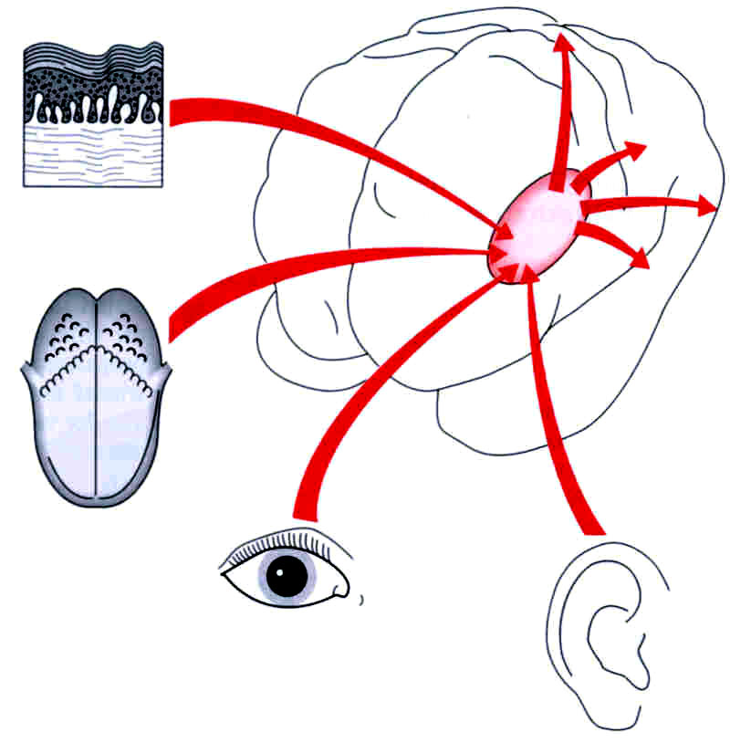
VERBINDUNGEN DES THALAMUS
„Tor zur Großhirnrinde”
AFFERENTEN: -Fast alle sensorischen Bahnen strahlen zum Thalamus (ausgenommen Riechbahn)
TH
EFFERENTEN: ziehen zur gesamten Rinde

Slide 17
Wichtige Funktionen vom Thalamus
Subkortikaler Integrationspunk exterozeptiver und propriozeptiver Impulsen
Schaltstelle somatosensorischer Bahnen (VPL, VPM)
Schaltstelle der Sehbahn (CGL) und der Hörbahn (CGM)
das Tor zum Bewusstsein (Umschaltung im Thalamus zur bewussten Wahrnehmung)
Einfluss auf die emotionelle Tönung subjektiver Gefühle (N. anteriores)
Einfluss auf die Motorik durch das Extrapyramidalsystem (VA, VL)
Spezifische und nicht-spezifische Aktivierung vom Kortex – Steuerung der Bewusstseinslage (intralaminäre Kerne, N. reticularis)

Slide 18
Funktionelle Gliederung der Thalamuskerne
SPEZIFISCHE KERNE
UNSPEZIFISCHE KERNE
N. reticularis
Intralaminäre Kerne
(N. centromedianus)
SCHALTKERNE
(Relay- Kerne)
ASSOTIATIONSKERNE
Nuclei anteriores (AV)
N. lateralis dorsalis (LD)
N. lateralis posterior (LP)
Pulvinar thalami (PI)
N. medialis dorsalis (MD)
Sensorische Kerne
Motorische Kerne
N. ventralis posterolateralis (VPL)
N. ventralis posteromedialis (VPM)
Corpus geniculatum mediale (CGM)
Corpus geniculatum laterale (CGL)
N. ventralis anterior (VA)
N. ventralis lateralis (VL)

Slide 19
Nucleus ventralis posterolateralis (VPL) und
Nucleus ventralis posteromedialis (VPM)
Nucleus ventralis posteromedialis (VPM)
Nucleus ventralis posterolateralis (VPL)
Afferentation:
VPM:
Tractus solitariothalamicus (secundären aufsteigenden geschmackfasern aus dem Nucleus tractus solitarii), weiter in die Gyrus postcentralis pars opercularis
Lemniscus trigeminalis (protopathische),
Lemniscus trigeminalis dorsalis (epikritisch)
VPL:
Tractus spinothalamicus lateralis et ventralis (protopathisch)
Lemniscus medialis (epikritisch)
Efferentation:
Gyrus postcentralis

Slide 20
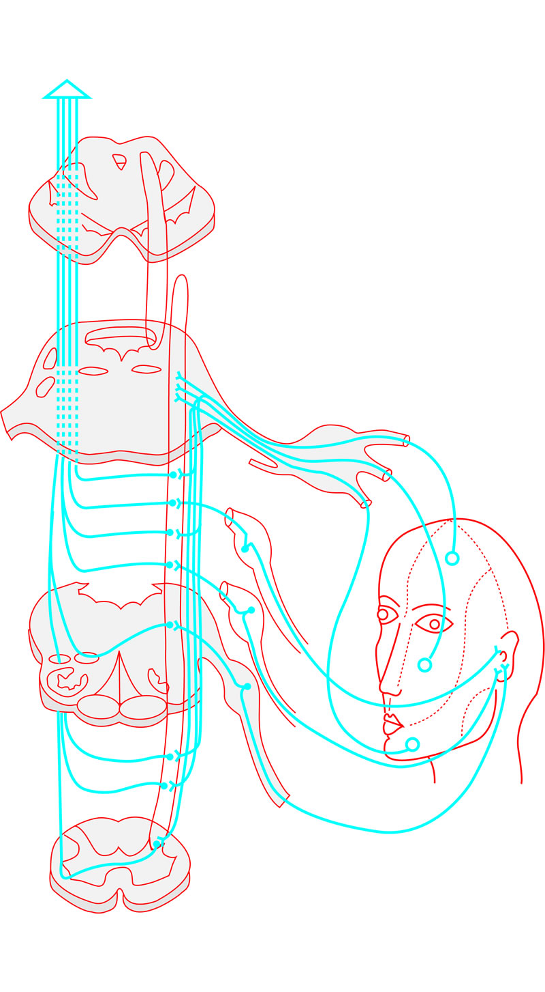
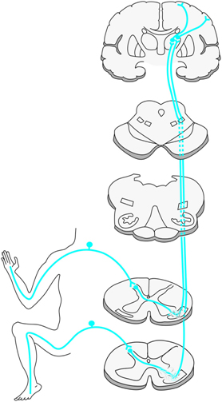
Aufsteigende protopathische Bahnen
VPL
VPM
N. V.
N. VII.
N. IX.
N. X.
Tractus spinothalamicus
Lemniscus trigeminalis

Slide 21
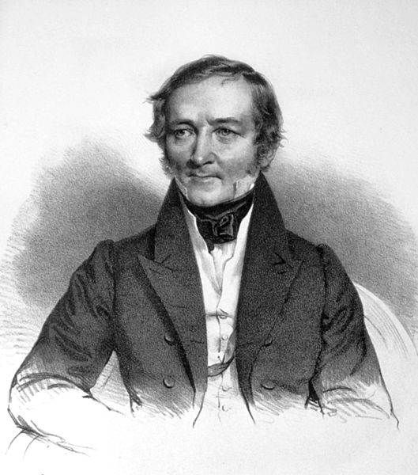
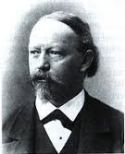
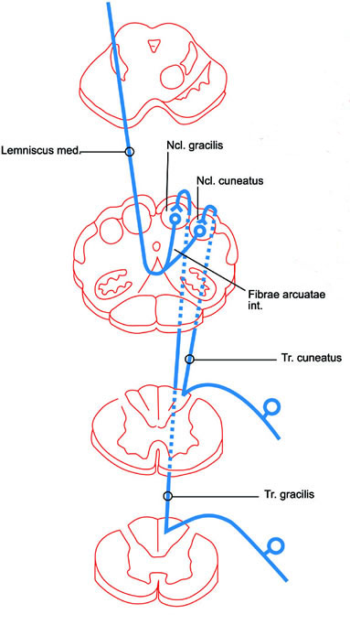
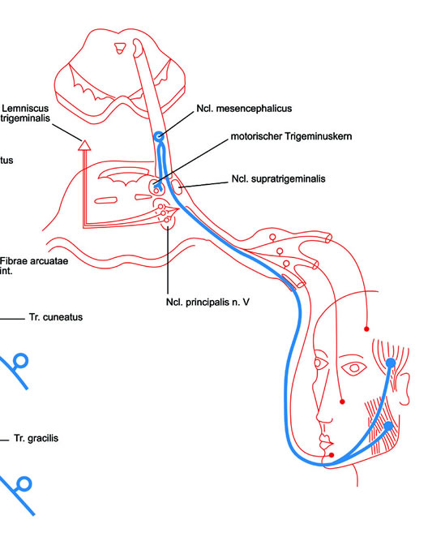
Aufsteigende epikritische Bahnen
Karl Friedrich Burdach
(1776 – 1847)
Friedrich Goll
(1829 – 1903)
VPL
VPM
Lemniscus medialis
Fibrae arcuatae internae
Fasciculus cuneatus (Burdach)
Fasciculus gracilis (Goll)
Hinterstrang – Lemniscus medialis
Lemniscus trigeminalis dorsalis

Slide 22
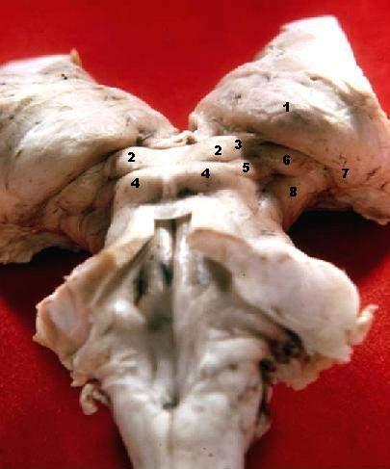
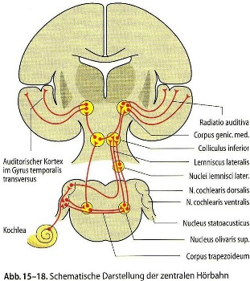
Corpus geniculatum mediale (CGM)
Corpus geniculatum mediale
erhält Afferenzen, die von dem ipsilateralen Colliculus inferior stammen und über das Brachium colliculi inferioris zum CGM einziehen. Die Efferenzen (Radiatio acustica) ziehen dann zur primären Hörrinde.
1. Pulvinar thalami
6. Corpus geniculatum mediale
7. Corpus geniculatum laterale

Slide 23
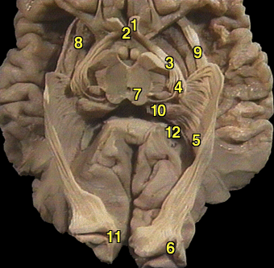
Corpus geniculatum laterale (CGL)
Corpus geniculatum laterale
erhält Afferenzen von den ipsilateralen Hälften der beiden Retinae über den Tractus opticus, sowie von verschiedenen Kortexbereichen. Die Efferenzen des Corpus geniculatum laterale gelangen über die Radiatio optica zur Sehrinde.
1. Pulvinar thalami
6. Corpus geniculatum mediale
7. Corpus geniculatum laterale
5. Radiatio optica
6. Visual cortex

Slide 24
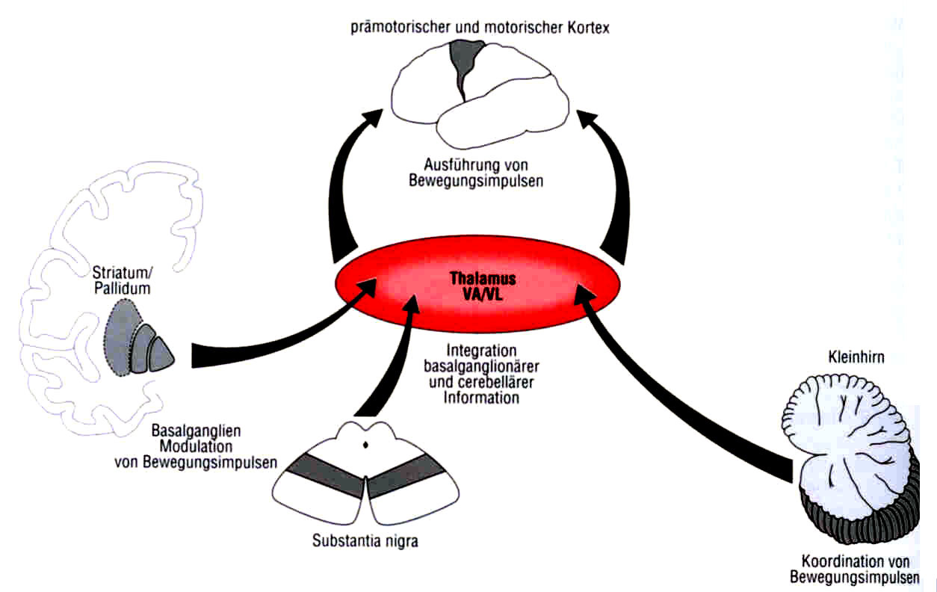
Nucleus ventralis anterior (VA) und
Nucleus ventralis lateralis (VL)
Bedeutung für das Zustandekommen und Form (Koordination, Feinabstimmung, glatten Ablauf ) der Willkürmotorik.
Die, im Kleinhirn koordinierte und in den Basalganglien modulierte Bewegungsimpulse werden im Thalamus integriert.
Afferenten kommen
-von den Basalganglien (Pallidum, Substantia nigra)
-vom Kleinhirn
Efferenten gehen in die prämotorischen und in die motorischen Rinden. Im Thalamus gibt es eine somatotopische Gliederung, die mit denen der Rinde entspricht.

Slide 25
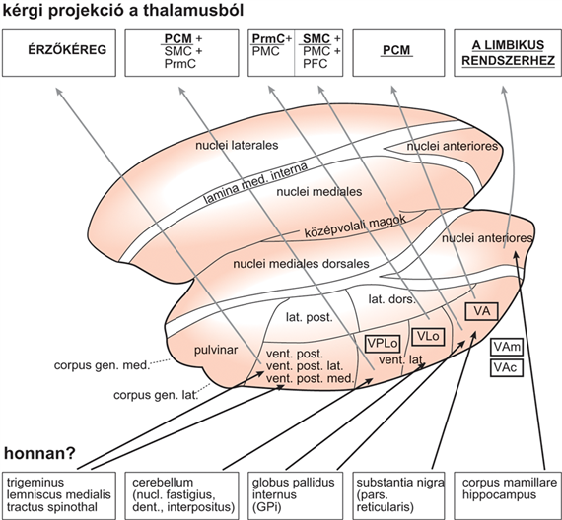
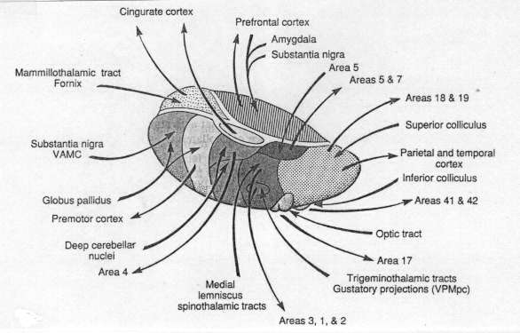
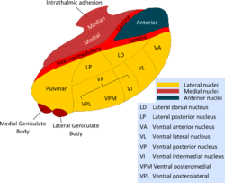
Nuclei anteriores thalami
Schaltstelle des limbischen Systems
ein Hauptkern
mehrere kleine Kernen
Teil vom Papez-Kreis
Afferentation:
Fasciculus mamillothalamicus aus dem Nucleus mamillaris medialis
Efferentation:
Gyrus cinguli (von hier zurück zum Hippocampus)
Function:
Funktionskreis des limbischen Systems
Emotionalität
Mechanismus der Gedächtnisspeicherung

Slide 26
Nucleus medialis dorsalis (MD)
AFFERENTEN (somatische und viscerale Impulsen) kommen:
- von anderen Thalamuskernen
- vom Hypothalamus
- vom Corpus amygdaloideum (limbisches)
EFFERENTEN PROJIZIEREN ZUM PRÄFRONTALEN KORTEX
(präfrontaler Kortex ist großer Teil des Frontallappens)
-BESONDERE ROLLE: für Verhaltenweisen und für intellektuelle Leistungen
-ZERSTÖRUNG DIESES RINDEAREALES oder der entsprechenden thalamokortikalen Bahnen führt:
zur Gleichgültigkeit
zu den schweren Persönlichkeitsverendärungen
zur Störungen des sozialen Verhaltens

Slide 27
Nucleus lateralis dorsalis, Nucleus lateralis posterior, Pulvinar thalami
Nucleus lateralis dorsalis (LD)
Nucleus lateralis posterior (LP)
Pulvinar thalami
Afferentation:
Neocortex
andere Thalamuskerne
Efferentation:
Parietale Lappe
Function:
Integration
Assotiation

Slide 28
Unspezifische Thalamuskerne
Unspezifische Thalamuskerne sind die Nucleus reticularis und die Nuclei intralaminares (der Größte ist der Nucleus centromedianus)
Sie bilden neuronale Verbindungen zwischen Hirnstamm, Kleinhirn, Basal Ganglien und motorische Rinde
Funktion:
-Integration von motorischen Impulsen zusammen mit den Basalganglien und Kleinhirn -„Wecksystem” über ARAS.

Slide 29
Verbindungen des Nucleus centromedianus
Afferenzen
-ARAS Anteil des FR (Aufsteigendes Retikuläres Aktivierendes System)
-aus Kollateralen des Tr. spinothalamicus
-aus Kollateralen des N. emboliformis des Kleinhirns
-aus der prämotorischen und motorischen Großhirnrinde
- von Pallidum medialis
Efferenzen:
-zu den anderen Thalamuskernen : Integration
-zur Großhirnrinde: „Wecksystem”
-zum Striatum Integration von motorischen Impulsen
-zum Gyrus cinguli und Bewegungsentwürfen

Slide 30
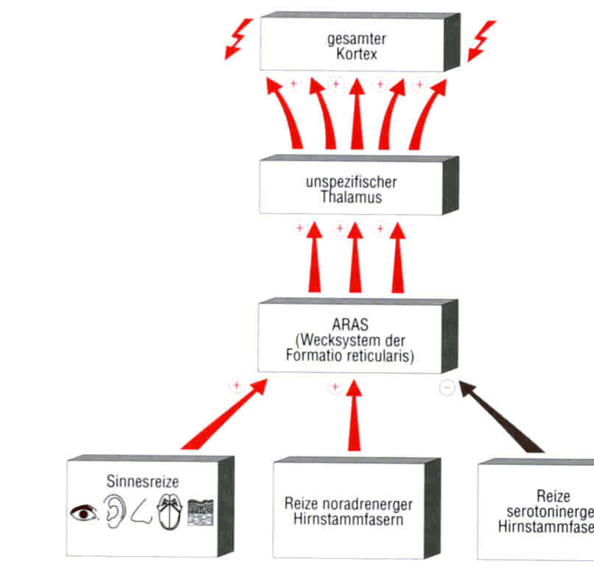
”WECKSYSTEM” DER RINDE ÜBER ARAS
Aktivierung des ARAS führt zu einer unspezifischen Aktivierung des gesamten Kortex.
Wie?
Über ihre Verbindungen zu spezifischen Thalamuskerne, die zum gesamten Kortex projizieren (dort die Bildung neuronaler Verbindungen), quasi „vorerregend”, zu helfen
+
+
+
+
+
über spezifische Thalamuskerne
+
+
+
+
+
-
NA aktivierend: Serotonin hemmend: Erregungszustand Müdigkeit, Schlaf Wachzustand

Slide 31
Funktionen des Thalamus (Zusammenfassung)
Spezifischer Thalamus:
-Integriert die Bewegungsimpulse von Kleinhirn und
Basalganglien, (und leitet zum motorischen Kortex)
-Integrative Verarbeitung und Auslese der sensorischen
Impulse, (und leitet zum sensiblen Kortex)
-Besondere Rolle: für Verhaltenweisen und für
intellektuelle Leistungen (N. mediodorsalis thalami leitet
zum präfrontalen Kortex)
Unspezifischer Thalamus:
-”Wecksystem” der Rinde über ARAS
Integration von motorischen Impulsen und
Bewegunsentwürfen (zusammen mit den Basalganglien
und mit dem Kleinhirn über N. centromedianus)

Slide 32
Angewendete Literatur
Sobotta: Anatomie des Menschen
Benninghoff, Drenckhahn: Anatomie
Rohen, Yokochi, Lütjen-Drecoll: Anatomie des Menschen
Netter: Atlas der Anatomie des Menschen
Schiebler, Schmidt, Zilles: Anatomie
Schünke, Schulte, Schumacher, Voll, Wesker: Prometheus
Szentágothai, Réthelyi: Funkcionális anatómia
Relevante Vorlesungen von Dr. Maria Kausz und Dr. Andrea Heinzlmann
Notes:
32

